Slide 1
PROJECT INTRODUCTION
GLIDE-SPEC 40
Technical Anti-Chafing Stick
20g Powder-in-Balm Stick
Marathon · Trail · Long-distance · Military Ruck March
Development baseline: Rev.7.3 | Engineering status: Phase C — Physical Pilot Execution
Co-founder discussion baseline

Slide 2
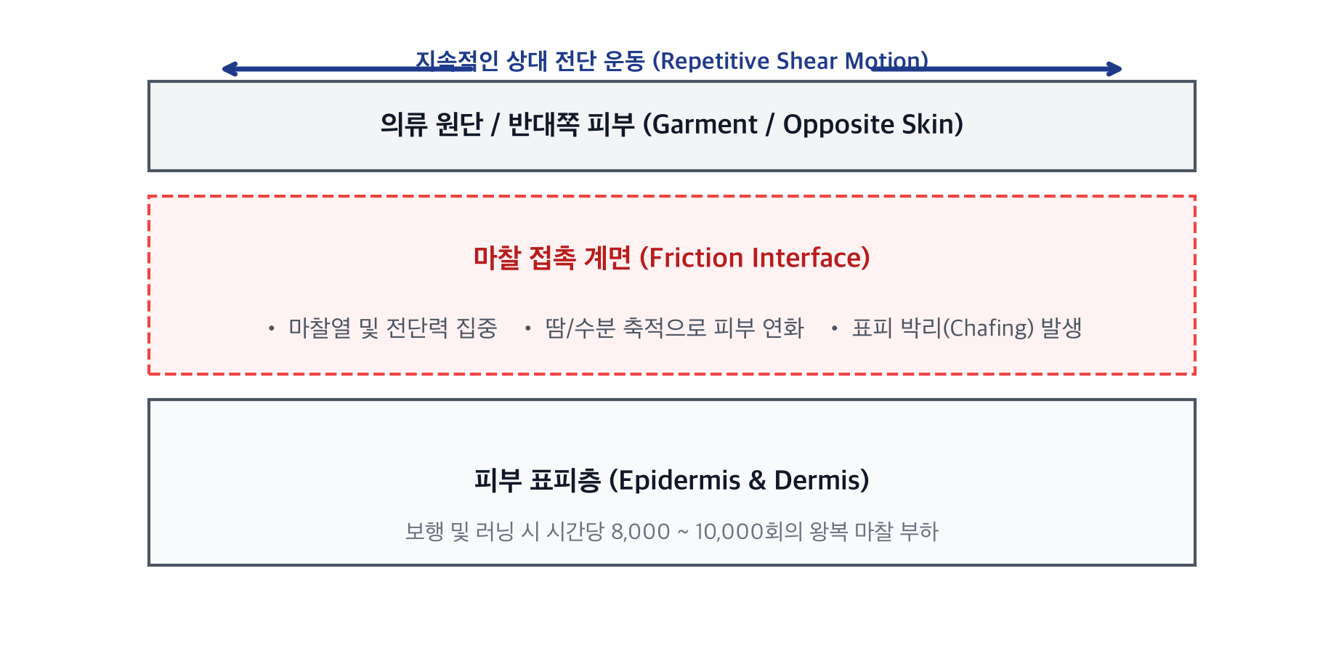
02 / PROBLEM
장시간 활동에서 반복되는 피부 마찰 문제
제품 개발에서 해결해야 할 것은 단순한 윤활감이 아니라 실제 사용 중의 균형입니다.
주요 사용 부위
• 허벅지 안쪽 · 사타구니 · 겨드랑이 · 발 & 뒤꿈치
개발에서 보는 사용성 요건
• 마찰 감소 · 지속성 · 사용감(보송함) · 의류 전이 최소화
타깃 활동 환경
• 러닝 풀코스 · 트레일러닝 · 장거리 보행 · 20kg 완전군장 행군
핵심: 반복 마찰을 줄이면서도 땀·움직임·의류 접촉을 견디는 것.
GLIDE-SPEC 40 · Co-founder discussion · 02 / 08

Slide 3
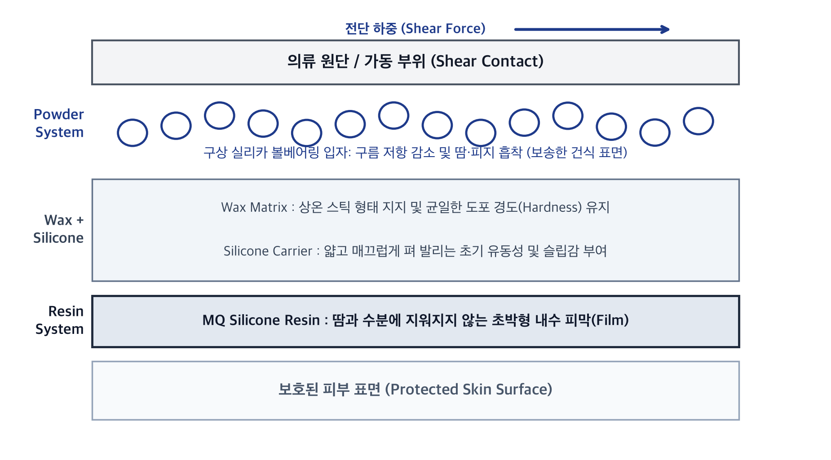
03 / PRODUCT
제품은 4개의 기능 시스템으로 설계
Rev.7.3은 최종 생산 Formula가 아니라 Pilot으로 연결하기 위한 개발 기준선입니다.
Powder
→ 마찰 저감 · 표면감
구상 파우더가 표면 마찰을 낮추고 땀·유분을 흡착
Wax
→ 스틱 구조 · 사용성
상온 형상을 지지하고 도포량과 경도를 제어
Silicone
→ Spread · Slip
얇고 매끄럽게 펴지도록 초기 슬립과 감촉을 형성
Resin
→ 지속성 · 필름
땀·수분에 견디는 표면막을 형성해 윤활층 유지
* 세부 원료 목록과 개별 배합비는 이 자료에서 생략하고, 시스템별 기능과 물성 제어에 집중합니다.
GLIDE-SPEC 40 · Co-founder discussion · 03 / 08

Slide 4
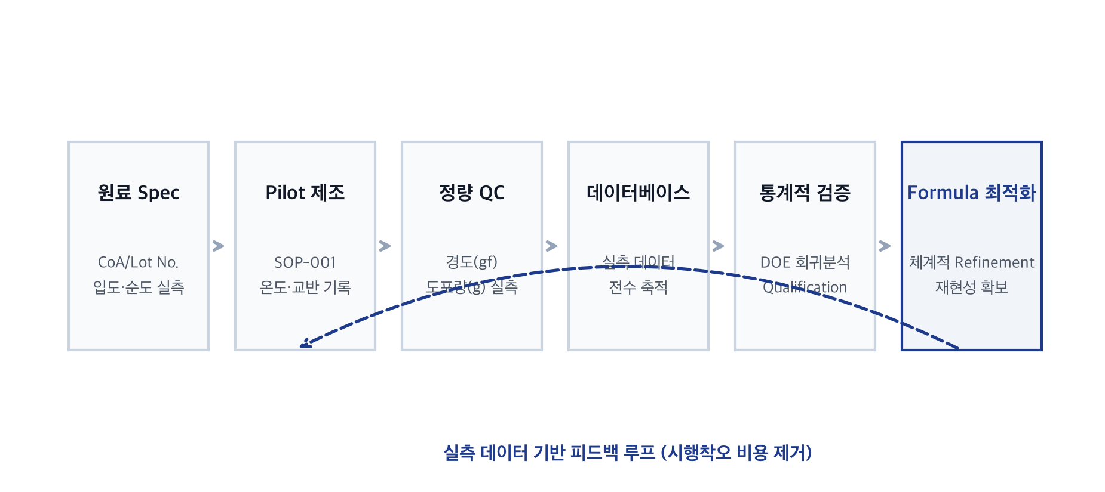
04 / DEVELOPMENT APPROACH
제품보다 개발 과정에 더 큰 차이가 있다
원료 → 제조 → QC → 데이터가 이어지는 구조를 먼저 만든다.
개발 원칙
• 원료 Lot 실측치 / 제조 공정 변수(온도·속도) / QC 측정값을 표준 스키마로 함께 기록
• 정량 QC(경도, 전이도)와 통계적 실험계획법(DOE)을 통해 배치 간 차이와 오차를 설명
• 실측 데이터가 쌓이면 다음 Formula를 시행착오 없이 체계적으로 최적화하는 폐루프 구축
GLIDE-SPEC 40 · Co-founder discussion · 04 / 08

Slide 5
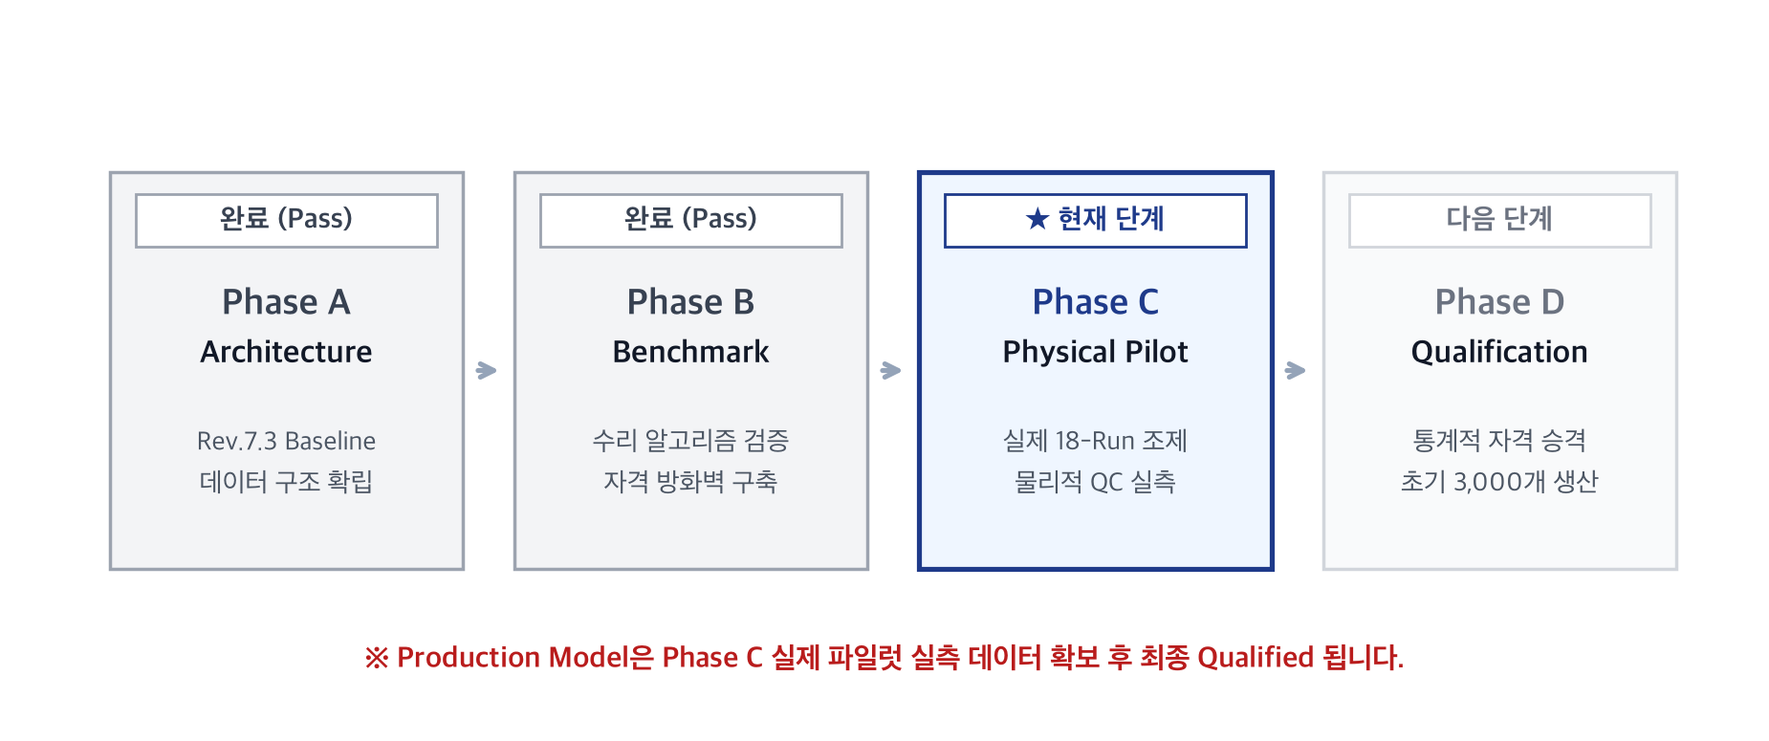
05 / CURRENT STATUS
현재는 실제 Pilot을 준비하는 단계
엔지니어링 프레임워크는 구축됐고, 물리적 제조와 통계적 Qualification이 남아 있습니다.
완료된 엔지니어링 자산
• Rev.7.3 development baseline 확정
• 원료 / 배합 데이터 구조 및 QC 측정 스키마
• DOE + Regression / Qualification framework
• Optimization framework & Revision tracking
• 기초 시스템 테스트: 31 / 31 unit tests pass
현재 진행 위치
Phase C — Physical Pilot Execution
실제 원료를 계량·제조하고 QC 실측값을 확보하는 단계
다음 직전 단계:
실제 원료 입고 → 18-run Pilot → QC 실측 → 통계적 Qualification
GLIDE-SPEC 40 · Co-founder discussion · 05 / 08

Slide 6
06 / NEXT STEPS
이제부터는 실제 실행이 중요하다
Pilot 데이터가 확보되어야 제품과 Production Model을 함께 판단할 수 있습니다.
01
원료 공급사
CoA / 샘플 / Grade 확보
02
제조·Pilot 파트너
소량 제조·시험 생산 설비 확보
03
18-run Pilot
설계된 18개 배치 정밀 실행
04
QC + 사용자 테스트
물성 실측 + 실제 필드 사용
05
분석·최적화
회귀 / Formula refinement
06
Confirmation Run
최종 재현성 검증
07
초기 생산 검토
3,000개 목표 (COGS ~₩2,950)
※ Target 값은 실제 측정값이 아닙니다. Pilot 결과에 따라 수정될 수 있습니다.
GLIDE-SPEC 40 · Co-founder discussion · 06 / 08

Slide 7
07 / BUSINESS DIRECTION
첫 제품에서 시작해 기능성 제품으로 확장
확정된 사업계획이 아니라, 첫 제품의 검증 이후 함께 발전시킬 장기 방향입니다.
01
GLIDE-SPEC 40
첫 제품 검증
초기 생산 목표: 3,000개
• 마라토너/행군 타깃의 명확한 효능 입증
• 극단적 마찰 환경에서 코어 팬덤 구축
02
Sports / Outdoor Functional
기능성 라인업 확장
러닝 · 등산 · 사이클 · 군용
• 땀/수분 제어, 쿨링, 피부 보호 제형
• 구축된 배합 데이터베이스 재활용
03
Data-based Development
재사용 가능한 개발 구조
포뮬레이션 플랫폼 자산화
• 원료-공정-QC 데이터베이스 자산화
• 신제품 개발 주기 및 R&D 비용 획기적 절감
시장 규모나 매출 전망은 아직 넣지 않습니다. 첫 제품의 실제 제조·사용·판매 검증이 먼저입니다.
GLIDE-SPEC 40 · Co-founder discussion · 07 / 08

Slide 8
08 / COFOUNDER
지금부터 필요한 것은 실제 실행
현재 기술 개발 기준과 데이터 구조를 실제 제품과 사업으로 연결할 파트너가 필요합니다.
필요한 실행 역량
• 제조사 / 원료사 네트워크 (소통 및 견적 협상)
• Pilot 제조 및 샘플 현장 관리
• 사용자 필드 테스트 / 시장 검증 (러닝 크루 / 군 장병)
• 초기 판매 및 유통 채널 (크라우드펀딩 / D2C)
• 사업 운영 및 전체 마일스톤 일정 관리
함께 결정할 것
• 역할 분담 (R&D/시스템 vs 사업개발/운영)
• 제조 방식 (자체 연구소 조제 vs 외주 OEM)
• 초기 자금과 예산 배분 계획
• 초기 시장 진입 방식 (러너 커뮤니티 vs 군수/아웃도어)
• 첫 생산(3,000개 목표) 및 판매 계획 확정
“이제 이 프로젝트를 실제 제품과 사업으로 만들어가는 단계입니다.”
GLIDE-SPEC 40 · Co-founder discussion · 08 / 08

